Slide 1


系统架构设计师-系统架构设计
DESIGNER:
汪洋老师

Slide 2
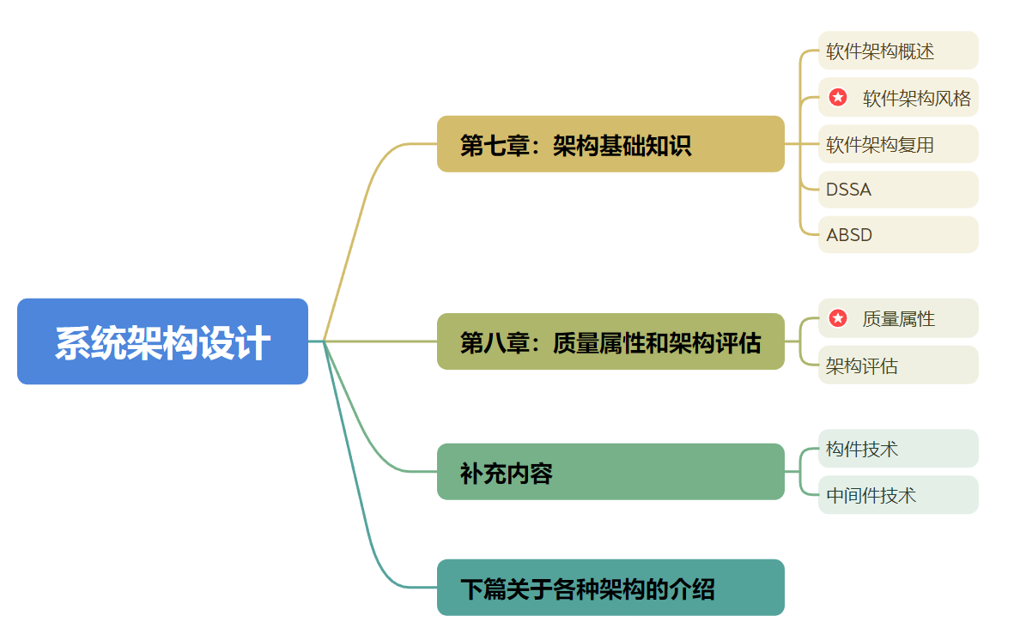
DESIGNER:

Slide 3
DESIGNER:
软件架构概述概述
从需求分析到软件设计之间的过渡过程称为软件架构。只要软件架构设计好了，整个软件就不会出现坍塌性的错误，即不会崩溃。
软件架构为软件系统提供了一个结构、行为和属性的高级抽象，由构件的描述、构件的相互作用(连接件)、指导构件集成的模式以及这些模式的约束组成。
当我们谈论软件架构，实际上就是在讨论软件的整体设计和组织方式。就像建造一座房子需要一个蓝图和结构来决定房间的位置和连接方式，软件架构是关于如何组织代码、模块和构件，以构建一个完整的软件应用程序。
举个例子，想象你正在建造一座大楼。在软件架构中，大楼的总体设计和布局就相当于架构。你需要决定大楼的总高度、楼层的布局、房间的位置，以及电力、水源和通风系统的安排。这些决策构成了大楼的架构，它们会影响大楼的功能、性能和可维护性。
在软件中，架构决策包括如何组织代码、模块和组件，如何处理数据流、用户界面和业务逻辑。好的软件架构能够确保软件具有良好的性能、可扩展性、可维护性和安全性，就像一个精心设计的大楼能够提供舒适和便捷的居住环境一样。
所以，软件架构就是软件的总体设计方案，它决定了软件如何组织和工作，以满足用户需求和业务目标。好的架构是构建可靠软件的基础。

Slide 4
DESIGNER:
软件架构概述概述
需求分析、软件架构设计和系统设计是软件开发过程中密切相关的三个关键步骤，它们相互连接，确保最终软件产品满足客户需求并具有良好的质量和性能。以下是如何将它们连接起来，以及举例说明：
需求分析：
定义问题：需求分析的第一步是明确定义问题，也就是确定客户的需求和期望。这包括与客户交流，了解他们的需求，并将其转化为详细的功能和规范。
用例和用户故事：需求分析通常包括编写用例或用户故事，描述了不同的用户需求和使用情景。这有助于捕捉和理解不同方面的需求。
示例：假设我们正在开发一个在线购物应用。需求分析阶段可能包括确定用户可以浏览商品、将商品添加到购物车、进行支付等功能。
软件架构设计：
系统结构：在软件架构设计阶段，我们考虑如何将系统组织成各种模块、构件和服务，以满足需求。这包括确定系统的总体结构和构件之间的关系。
性能和可扩展性：架构设计也考虑了系统的性能需求和可扩展性。这涉及选择合适的技术和架构模式，以确保系统能够处理高负载和未来的扩展。
示例：对于在线购物应用，架构设计可能包括前端用户界面、后端服务器、数据库以及支付和物流集成等组件的设计和连接。

Slide 5
DESIGNER:
软件架构概述概述
系统设计：
详细设计：在系统设计阶段，我们进一步详细设计每个组件和模块。这包括定义接口、数据结构、算法等。
模块功能：设计模块功能和交互，确保它们能够有效地协同工作以实现整体系统的需求。
示例：对于在线购物应用的系统设计，可能包括设计购物车管理模块、用户认证模块、商品搜索模块等的详细设计。
需求分析为软件开发提供了明确的目标和需求，软件架构设计决定了如何组织系统以满足这些需求，而系统设计则详细定义了各个组件和模块的实现方式。
假设需求分析确定了一个社交媒体应用的需求，包括用户注册、发布帖子、评论、点赞等功能。在软件架构设计中，我们可以决定使用分布式架构，包括前端Web服务器、应用服务器和数据库服务器。然后，在系统设计中，我们详细设计了用户认证模块的工作方式、帖子管理模块的功能和数据存储结构等。
通过这一系列步骤，我们将需求分析的高级需求转化为了系统的实际设计和实现，确保最终的软件产品能够满足用户的需求和期望。这三个步骤相互衔接，形成了一个完整的软件开发过程。

Slide 6
DESIGNER:
软件架构概述概述
场景：建造一座房子
需求分析：
定义问题：你决定建造一座房子，首先需要明确你的需求，包括房子的用途、大小、房间数量、特殊需求(例如，需要多少卧室、浴室，是否需要车库等)。
用例和用户需求：你可能会编写房子的用例，例如，客厅用于娱乐，卧室用于休息。你还会考虑家庭成员的需求，例如，儿童需要自己的房间。
软件架构设计：
系统结构：在设计房子的架构时，你考虑如何组织不同的房间和功能区，以满足需求。这包括确定房子的总体布局和连接方式。
性能和可扩展性：你还要考虑房子的性能需求，例如，采用哪种材料来保持温度、隔音等。你还要考虑将来可能扩建的可能性。
系统设计：
详细设计：在系统设计阶段，你将每个房间的设计细节细化，包括墙壁、窗户、门、地板和天花板的具体设计。
模块功能：你会设计每个房间的功能和布局，确保它们适合房子的整体需求。例如，厨房的功能布局需要考虑食品准备和烹饪的流程。
通过这个示例，你可以看到需求分析定义了房子的基本需求，软件架构设计决定了房子的整体结构和连接方式，系统设计则详细设计了每个房间的具体细节。这三个步骤相互连接，确保最终的房子满足你的需求和期望，具有良好的性能和可维护性。

Slide 7
DESIGNER:
软件架构设计与生命周期
1.需求分析阶段。需求分析和SA设计面临的是不同的对象：一个是问题空间；另一个是解空间。从软件需求模型向SA模型的转换主要关注两个问题：如何根据需求模型构建SA模型。如何保证模型转换的可追踪性。
2.设计阶段。是SA研究关注的最早和最多的阶段，这一阶段的SA研究主要包括：SA模型的描述、SA模型的设计与分析方法，以及对SA设计经验的总结与复用等。有关SA模型描述的研究分为3个层次：SA的基本概念(构件和连接件)、体系结构描述语言ADL、SA模型的多视图表示。
3.实现阶段。最初SA研究往往只关注较高层次的系统设计、描述和验证。为了有效实现SA设计向实现的转换，实现阶段的体系结构研究表现在以下几个方面。
(1)研究基于SA的开发过程支持，如项目组织结构、配置管理等。
(2)寻求从SA向实现过渡的途径，如将程序设计语言元素引入SA阶段、模型映射、构件组装、复用中间件平台等。
(3)研究基于SA的测试技术。
4.构件组装阶段。在SA设计模型的指导下，可复用构件的组装可以在较高层次上实现系统，并能够提高系统实现的效率。在构件组装的过程中，SA设计模型起到了系统蓝图的作用。研究内容包括如下两个方面。

Slide 8
DESIGNER:
软件架构设计与生命周期
(1)如何支持可复用构件的互联，即对SA设计模型中规约的连接子的实现提供支持。
(2)在组装过程中，如何检测并消除体系结构失配问题。
在构件组装阶段的失配问题主要包括：由构件引起的失配、由连接子引起的失配、由于系统成分对全局体系结构的假设存在冲突引起的失配等。
5.部署阶段。SA对软件部署作用如下。
(1)提供高层的体系结构视图来描述部署阶段的软硬件模型。
(2)基于SA模型可以分析部署方案的质量属性，从而选择合理的部署方案。
6.后开发阶段。是指软件部署安装之后的阶段。这一阶段的SA研究主要围绕维护、演化、复用等方面来进行。典型的研究方向包括动态软件体系结构、体系结构恢复与重建等。
(1)动态软件体系结构。现实中的软件具有动态性，体系结构会在运行时发生改变。
运行时变化包括两类：软件内部执行所导致的体系结构改变；软件系统外部的请求对软件进行的重配置。包括两个部分的研究：体系结构设计阶段的支持、运行时刻基础设施的支持。
(2)体系结构恢复与重建。对于现有系统在开发时候没有考虑SA的情况，从这些系统中恢复或重购体系结构。从已有的系统中获取体系结构的重建方法分为4类：手工体系结构重建、工具支持的手工重建、通过查询语言来自动建立聚集、使用其他技术(如数据挖掘等)。

Slide 9
DESIGNER:
构件
在架构设计中，构件(Component)是指系统的重要部分，它们是功能上独立且可以被替代或扩展的模块或单元，外界通过接口访问其提供的服务。构件通常用来划分系统的不同功能或责任，以便更容易管理、维护和扩展整个系统。它们是系统架构的基本构建块，可以包括软件模块、类、库、服务等。
举例：一个电子商务网站的架构设计：
用户管理构件：这个构件负责处理用户身份验证、注册、登录和个人资料管理等功能。它可能包括用户数据库、身份验证服务、用户界面组件等。
商品管理构件：这个构件处理商品列表、详情、购物车和支付等功能。它包括商品数据库、购物车逻辑、支付处理和商品页面组件等。
订单管理构件：这个构件负责订单的创建、查看、修改和支付等功能。它包括订单数据库、订单处理逻辑、订单页面组件等。
库存管理构件：这个构件负责跟踪商品库存的状态和更新。它包括库存数据库、库存更新服务等。
这些构件代表了系统中的不同功能区域，每个构件都可以独立开发、测试和维护。它们通过明确定义的接口和通信方式相互连接，以协同工作来实现整个电子商务网站的功能。
例如，用户管理构件可以与商品管理构件通信，以验证用户是否有权购买特定商品。订单管理构件可以与库存管理构件通信，以检查商品的库存情况。通过将系统划分为不同的构件，架构设计可以更容易地管理和扩展系统，同时降低了系统的复杂性。这种模块化的设计方法有助于提高系统的可维护性和可扩展性。

Slide 10
DESIGNER:
构件
类(Class)：
定义：类是面向对象编程中的基本概念，它描述了一种对象的属性和行为。类定义了对象的结构和行为模板，它可以包括属性(数据成员)和方法(函数成员)。
作用：类用于创建对象，对象是类的实例。通过定义类，可以封装数据和行为，实现代码的模块化和复用。类通常用于面向对象编程语言(如Java、Python)中。
举例：在一个图书管理系统中，可以创建一个名为Book的类，该类包括属性如书名、作者、出版日期等，以及方法如借阅、归还、获取书籍信息等。
模块(Module)：
定义：模块是一组相关的函数、类、变量或代码块的集合，用于将代码组织成更小的可管理单元。模块可以是一个单独的文件或一组相关文件。
作用：模块用于划分代码，将相关功能或类放在一个地方，以便更好地组织和维护代码。它还可以支持代码的复用和封装。
举例：在Python中，一个.py文件可以被视为一个模块。一个图书管理系统可以有多个模块，如book.py用于处理图书信息，user.py用于处理用户信息等。

Slide 11
DESIGNER:
构件
构件(Component)：
定义：构件是系统中的独立部分，它可以包括一个或多个模块、类或其他代码元素。构件通常具有清晰的接口和功能，可以独立开发、测试和部署。
作用：构件用于将系统分成更大的功能块，以便更好地管理和部署系统。它们可以具有高度的独立性和可重用性。
举例：在一个Web应用程序中，前端构件可能包括用户界面模块、前端逻辑模块等，而后端构件可能包括数据库模块、业务逻辑模块等。
服务(Service)：
定义：服务是一种独立运行的软件组件，它可以通过网络或其他通信方式提供特定的功能或服务。服务通常是分布式系统中的一部分，可以被其他部分远程调用。
作用：服务用于实现系统的分布式和松耦合，不同部分可以通过调用服务来完成特定任务。它们通常用于构建面向服务的架构(SOA)或微服务架构。
举例：在一个电子商务网站中，支付服务可以是一个独立的服务，负责处理所有支付事务。其他部分可以通过调用支付服务来处理订单支付，而不需要直接访问支付系统的内部代码。

Slide 12
DESIGNER:
构件
◆构件技术就是利用某种编程手段，将一些人们所关心的，但又不便于让最终用户去直接操作的细节进行了封装，同时对各种业务逻辑规则进行了实现，用于处理用户的内部操作细节。目前，国际上常用的构件标准主要有三大流派：
EJB(Enterprise Java Bean)规范由Sun公司制定，有三种类型的EJB：
会话Bean(Session Bean)：用于管理会话和业务逻辑，有不同的类型适应不同的需求
实体Bean(Entity Bean)：用于与持久化数据交互，将对象映射到数据库表。
消息驱动Bean(Message-driven Bean)：用于异步消息处理，响应来自消息队列的消息
COM、DCOM、COM+:COM是微软公司的。DCOM是COM的进一步扩展，具有位置独立性和语言无关性。COM+并不是COM的新版本，是COM的新发展或是更高层次的应用。
CORBA标准主要分为三个层次：对象请求代理、公共对象服务和公共设施。
最底层是对象请求代理ORB,规定了分布对象的定义(接口)和语言映射，实现对象间的通讯和互操作，是分布对象系统中的“软总线”;
在ORB之上定义了很多公共服务，可以提供诸如并发服务、名字服务、事务(交易)服务、安全服务等各种各样的服务；
最上层的公共设施则定义了组件框架，提供可直接为业务对象使用的服务，规定业务对象有效协作所需的协定规则。

Slide 13
DESIGNER:
软件架构风格
◆软件体系结构风格是描述某一特定应用领域中系统组织方式的惯用模式。架构风格定义一个系统家族，即一个架构定义、一个词汇表和一组约束。词汇表中包含一些构件和连接件类型，而这组约束指出系统是如何将这些构件和连接件组合起来的。
◆架构风格反映了领域中众多系统所共有的结构和语义特性，并指导如何将各个模块和子系统有效地组织成一个完整的系统。对软件架构风格的研究和实践促进对设计的重用，一些经过实践证实的解决方案也可以可靠地用于解决新的问题。
◆架构设计的一个核心问题是能否达到架构级的软件复用，强调对架构设计的重用。
◆架构风格定义了用于描述系统的术语表和一组指导构建系统的规则。

Slide 14
DESIGNER:
软件架构风格
当我们谈论软件架构风格，就像在设计房子时选择一种建筑风格一样。软件架构风格是一种设计模式，它决定了如何构建和组织软件系统的各个部分，就像一座房子的外观和布局。
想象一下你要建造一栋房子。不同的建筑风格会决定房子的外观、内部布局和功能。例如，有些房子可能是现代风格，有高大的窗户和简洁的设计；而另一些可能是古典风格，有尖顶和雕刻的细节。软件架构风格也是类似的，它是一种基本的设计理念，用于定义软件系统的整体外观和工作方式。
举例来说，如果你正在构建一个大型的电子商务网站，你可以选择使用"微服务"这种软件架构风格。这就像在建造一座现代风格的房子，你将网站拆分成小块独立的部分，每个部分负责一个特定的任务，比如购物车、付款、商品搜索等。这些部分可以独立开发、部署和维护，就像房子的不同房间一样。
总之，软件架构风格是一种设计理念，它帮助我们组织和构建软件系统，就像不同的建筑风格帮助我们设计房子一样。它影响系统的外观、性能和可维护性，因此在软件开发中选择合适的架构风格非常重要。

Slide 15
DESIGNER:
软件架构风格
◆数据流风格：面向数据流，按照一定的顺序从前向后执行程序，代表的风格有批处理序列、管道-过滤器。
◆调用/返回风格：构件之间存在互相调用的关系，一般是显式的调用，代表的风格有主程序/子程序、面向对象、层次结构、客户端服务器。
◆独立构件风格：构件之间是互相独立的，不存在显式的调用关系，而是通过某个事件触发、异步的方式来执行，代表的风格有进程通信、事件驱动系统(隐式调用)。
◆虚拟机风格：自定义了一套规则供使用者使用，使用者基于这个规则来开发构件，能够跨平台适配，代表的风格有解释器、基于规则的系统。
◆以数据为中心风格(数据共享风格、仓库风格)：以数据为中心，所有的操作都是围绕建立的数据中心进行的，代表的风格有数据库系统、仓库系统、黑板系统。

Slide 16
DESIGNER:
软件架构风格-数据流风格
◆批处理序列：构件为一系列固定顺序的计算单元，多件事情同步顺序执行，构件之间只通过数据传递交互。每个处理步骤是一个独立的程序，每一步必须在其前一步结束后才能开始，数据必须是完整的，以整体的方式传递。比如批量图像处理：一次性处理大量图像，例如调整大小、添加水印或转换格式。
◆管道-过滤器：每个构件都有一组输入和输出，构件读取输入的数据流，经过内部处理，产生输出数据流。前一个构件的输出作为后一个构件的输入，前后数据流关联。过滤器就是构件，连接件就是管道。比如文本处理管道：在文本分析中，可以将文本处理划分为分词、词干提取、情感分析等多个阶段，每个阶段是一个过滤器。
◆早期编译器就是采用的这种架构，要一步一步处理的，均可考虑此架构风格。
◆二者区别：批处理风格通常一次性处理大量数据，离线执行，适用于批量处理任务。管道过滤器风格将任务分解为多个阶段，每个阶段逐个处理数据，通常是实时或近实时执行，适用于可组合和可扩展的任务。

Slide 17
DESIGNER:
软件架构风格-调用/返回风格
◆主程序/子程序：单线程控制，把问题划分为若干个处理步骤，构件即为主程序和子程序，子程序通常可合成为模块。过程调用作为交互机制，充当连接件的角色。
◆面向对象：构件是对象，对象是抽象数据类型的实例。连接件即使对象间交互的方式，对象是通过函数和过程的调用来交互的。
◆层次结构：构件组成一个层次结构，连接件通过决定层间如何交互的协议来定义。每层为上一层提供服务，使用下一层的服务，只能见到与自己邻接的层。修改某一层，最多影响其相邻的两层(通常只能影响上层)。优点是可以将一个复杂问题分解成一个增量步骤序列的实现。缺点是并不是每个系统都可以很容易的划分为分层的模式，并且因为进行层次调用，会影响效率。
◆客户端服务器(C/S)：早期是两层C/S架构模式，由三个部分组成：数据库服务器、客户端服务器和网络，其中服务器负责数据管理，客户端完成用户交互，称之为“胖客户机，瘦服务器”，后期又增加了一个应用服务器，称之为三层C/S架构,分别是表示层、功能层和数据层，表示层就是用户交互、功能层就是业务逻辑处理、数据层就是数据库处理，以上三层独立；

Slide 18
DESIGNER:
软件架构风格-独立构件风格
◆进程通信：构件是独立的进程，连接件是消息传递。构件通常是命名过程，消息传递的方式可以是点对点、异步或同步方式，以及远程过程(方法)调用等。进程通信涉及不同的进程或线程之间的通信和数据共享。这些进程可以运行在同一台计算机上，也可以分布在不同的计算机上。
举例：一个典型的示例是一个多线程的文件下载器，其中一个线程负责下载文件，另一个线程负责监视下载进度。这两个线程需要通过进程通信来共享下载状态信息，以便监视线程可以显示下载进度。
◆事件驱动系统(隐式调用):构件不直接调用一个过程，而是触发或广播一个或多个事件。构件中的过程在一个或多个事件中注册，当某个事件被触发时，系统自动调用在这个事件中注册的所有过程。
举例：一个典型的示例是图形用户界面(GUI)应用程序。用户的操作(如点击按钮、键盘输入)会生成事件，应用程序的控件或组件会注册事件处理程序来响应这些事件。
◆主要优点是为软件复用提供了强大的支持，为构件的维护和演化带来了方便；缺点是构件放弃了对系统计算的控制，只能被动的控制。

Slide 19
DESIGNER:
软件架构风格-虚拟机风格
◆解释器：通常包括一个完成解释工作的解释引擎、一个包含将被解释的代码的存储区、一个记录解释引擎当前工作状态的数据结构，以及一个记录源代码被解释执行的进度的数据结构。涉及解析和执行一系列指令或命令，通常通过解释器来实现。解释器将文本或代码解析成可执行的操作。缺点是执行效率低。
举例：编程语言的解释器是最常见的示例。例如，Python解释器会解释和执行Python编写的代码。用户输入一个数学表达式，解释器会将其解析并执行计算，然后返回结果。例如，用户输入"2 + 3"，解释器会计算并返回"5"。
◆基于规则的系统：包括规则集、规则解释器、规则/数据选择器和工作内存，一般用在人工智能领域和DSS(决策支持系统)中。适用于根据一组事先定义的规则或条件来控制系统的行为。这种风格通常用于实现灵活的业务规则和决策逻辑。
举例：银行的贷款审批系统。系统使用基于规则的风格，根据客户的信用评分、贷款金额和其他因素来应用一组贷款批准规则。如果满足规则的条件，系统将自动批准或拒绝贷款申请。

Slide 20
DESIGNER:
软件架构风格-数据为中心系统
◆仓库风格的架构将数据存储在一个中央仓库或数据库中，各个组件可以从仓库中读取和写入数据。组件之间通过共享数据仓库进行通信和协作。
示例说明：假设一个天气预报系统具有多个数据源，包括气象站、卫星数据和气象传感器。这些数据源将数据写入共享的中央仓库，然后天气预报应用程序可以定期查询仓库以获取最新的气象信息并生成天气预报。
◆黑板风格的架构类似于一个黑板或公告板，多个独立的组件称为"专家"共享一个公共存储区(黑板)，它们可以读取和写入数据。专家根据黑板上的信息进行推断和决策，适用于解决复杂的非结构化问题。
示例说明：假设一个医学诊断系统包括放射科医生、心脏专家和内科医生。每个专家可以根据患者的病历信息(例如X光片、心电图和实验室报告)向黑板提交自己的诊断。黑板负责集成各个专家的诊断，并生成最终的诊断结果。
总之，仓库风格强调数据的集中存储和共享，组件通过访问共享的仓库来交互。而黑板风格侧重于多个独立的组件共享一个中央知识存储区，根据共享的信息进行推断和决策。这两种风格在处理复杂问题和协作方面都具有一定的优势。

Slide 21
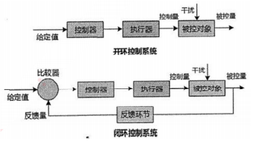
DESIGNER:
软件架构风格
◆闭环控制
当软件被用来操作一个物理系统时，软件与硬件之间可以粗略的表示为一个反馈循环，这个反馈循环通过接受一定的输入，确定一系列的输出，最终使环境达到一个新的状态，适合于嵌入式系统，涉及连续的动作与状态。比如开空调，不会一调到某个温度就马上能到该温度，是逐渐接收室内的温度来变化输出空调的冷气；

Slide 22
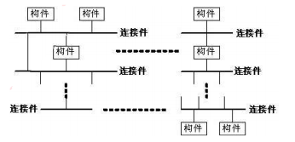
DESIGNER:
软件架构风格
◆C2体系结构风格可以概括为：通过连接件绑定在一起的按照一组规则运作的并行构件网络。C2风格中的系统组织规则如下：
(1)系统中的构件和连接件都有一个顶部和一个底部；
(2)构件的顶部应连接到某连接件的底部，构件的底部则应连接到某连接件的顶部，而构件与构件之间的直接连接是不允许的；
(3)一个连接件可以和任意数目的其它构件和连接件连接；
(4)当两个连接件进行直接连接时，必须由其中一个的底部到另一个的顶部。

Slide 23
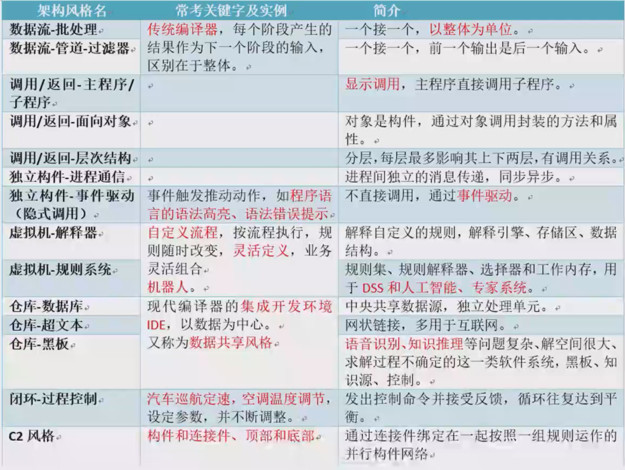
DESIGNER:
软件架构风格

Slide 24
DESIGNER:
考试真题
软件架构风格是描述某一特定应用领域中系统组织方式的惯用模式。架构风格反映领域中众多系统所共有的结构和(),强调对架构( )的重用。
A.语义特性 B.功能需求 C.质量属性 D.业务规则
A.分析 B.设计 C.实现 D.评估
以下关于软件架构风格与系统性能的关系叙述中，错误的是()。
A.对于采用层次化架构风格的系统，划分的层次越多，系统的性能越差
B.对于采用隐式调用架构风格的系统，可以通过处理函数的并发调用提高系统处理性能
C.采用面向对象架构风格的系统，可以通过引入对象管理层提高系统性能
D.对于采用解释器架构风格的系统，可以通过部分解释代码预先编译的方式提高系统性能
Notes:
答案：AB
答案：C

Slide 25
DESIGNER:
考试真题
某公司拟开发一个VIP管理系统，系统需要根据不同商场活动，不定期更新VIP会员的审核标准和VIP折扣系统。针对上述需求，采用()架构风格最为合适。
A.规则系统 B.过程控制 C.分层 D.管道-过滤器
( )架构风格可以概括为通过连接件绑定在一起按照一组规则运作的并行构件。
A.C2 B.黑板系统 C.规则系统 D.虚拟机
Notes:
答案：A
答案：A

Slide 26
DESIGNER:
考试真题
某公司拟为某种新型可编程机器人开发相应的编译器。该编译过程包括词法分析、语法分析、语义分析和代码生成四个阶段，每个阶段产生的结果作为下一个阶段的输入，且需独立存储。针对上述描述，该集成开发环境应采用()架构风格最为合适。
A.管道一过滤器 B.数据仓储 c.主程序一子程序 D.解释器
某企业内部现有的主要业务功能已封装成为Web服务。为了拓展业务范围，需要将现有的业务功能进行多种组合，形成新的业务功能。针对业务灵活组合这一要求，采用()架构风格最为合适。
A.规则系统 B.面向对象 C.黑板 D.解释器
Notes:
答案：A
答案：D

Slide 27
DESIGNER:
层次架构风格
◆两层C/S架构：两层C/S架构：客户端应用程序通常负责用户界面、业务逻辑和数据访问，服务器主要用于存储和管理数据，以及执行一些基本的数据处理。数据库通常位于服务器上。现在已经不常用，原因有：开发成本较高、客户端程序设计复杂、信息内容和形式单一、用户界面风格不一、软件移植困难、软件维护和升级困难、新技术不能轻易应用、安全性问题、服务器端压力大难以复用。
◆三层C/S架构：将处理功能独立出来，表示层和数据层都变得简单。表示层在客户机上，功能层在应用服务器上，数据层在数据库服务器上。即将两层C/S架构中的数据从服务器中独立出来了。其优点下面四点：
各层在逻辑上保持相对独立，整个系统的逻辑结构更为清晰，能提高系统和软件的可维护性和可扩展性；
允许灵活有效的选用相应的平台和硬件系统，具有良好的可升级性和开放性；
各层可以并行开发，各层也可以选择各自最适合的开发语言；
功能层有效的隔离表示层与数据层，为严格的安全管理奠定了坚实的基础，整个系统的管理层次也更加合理和可控制。
◆三层C/S架构设计的关键在于各层之间的通信效率，要慎重考虑三层间的通信方法、通信频度和数据量，否则即使分配给各层的硬件能力很强，性能也不高。

Slide 28
DESIGNER:
层次架构风格
◆三层B/S架构
是三层C/S架构的变种，将客户端变为用户客户端上的浏览器，将应用服务器变为网络上的WEB服务器，又称为0客户端架构，虽然不用开发客户端，但有很多缺点：
使用浏览器作为客户端的话安全性难以控制；
在数据查询等响应速度上，要远远低于C/S架构，因为C/S架构有部分数据存储在本地；
数据提交一般以页面为单位，数据的动态交互性不强。
◆混合架构风格
内外有别模型：企业内部使用C/S,外部人员访问使用B/S。
查改有别模型：采用B/S查询，采用C/S修改。
混合架构实现困难，且成本高。

Slide 29
DESIGNER:
层次架构风格
◆富互联网应用RIA
弥补三层B/S架构存在的问题，RIA是一种用户接口，比用HTML实现的接口更加健壮，且有可视化内容，本质还是网站模式，其优点如下：
RIA结合了C/S架构反应速度快、交互性强的优点与B/S架构传播范围广及容易传播的特性；
RIA简化并改进了B/S架构的用户交互；
数据能够被缓存在客户端，从而可以实现一个比基于HTML的响应速度更快且数据往返于服务器的次数更少的用户界面。
◆本质还是0客户端，借助于高速网速实现必要插件在本地的快速缓存，增强页面对动态页面的支持能力，典型的如小程序。

Slide 30
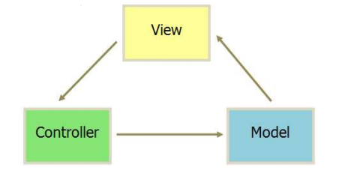
DESIGNER:
层次架构风格-MVC架构
(1)控制器(Controller) :是应用程序中处理用户交互的部分。通常控制器负责从视图读取数据，控制用户输入,并向模型发送数据。
(2)模型(Model):是应用程序中用于处理应用程序数据逻辑的部分。通常模型对象负责在数据库中存取数据。模型表示业务数据和业务逻辑。
(3)视图(View):是应用程序中处理数据显示的部分。通常视图是依据模型数据创建的。是用户看到并与之交互的界面。视图向用户显示相关的数据，并能接收用户的输入数据，但是它并不进行在何实际的业务处理:

Slide 31
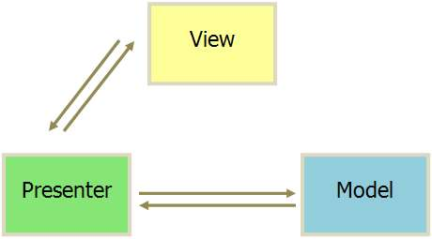
DESIGNER:
层次架构风格-MVP架构
MVP是把MVC中的Controller换成了Presenter(呈现)，目的就是为了完全切断View跟Model之间的联系，由Presenter充当桥梁，做到View-Model之间通信的完全隔离。
MVP特点:
M、V、P之间双向通信。
View 与Model不通信，都通过Presenter传递。Presenter完全把Model和View进行了分离，主要的程序逻辑在Presenter里实现。
View非常薄，不部署任何业务逻辑，称为”被动视图”(PassiveView)，即没有任何主动性，而Presenter非常厚，所有逻辑都部署在那里。
Presenter与具体的View是没有直接关联的，而是通过定义好的接口进行交互，从而使得在变更View时候可以保持Presenter的不变，这样就可以重用。

Slide 32
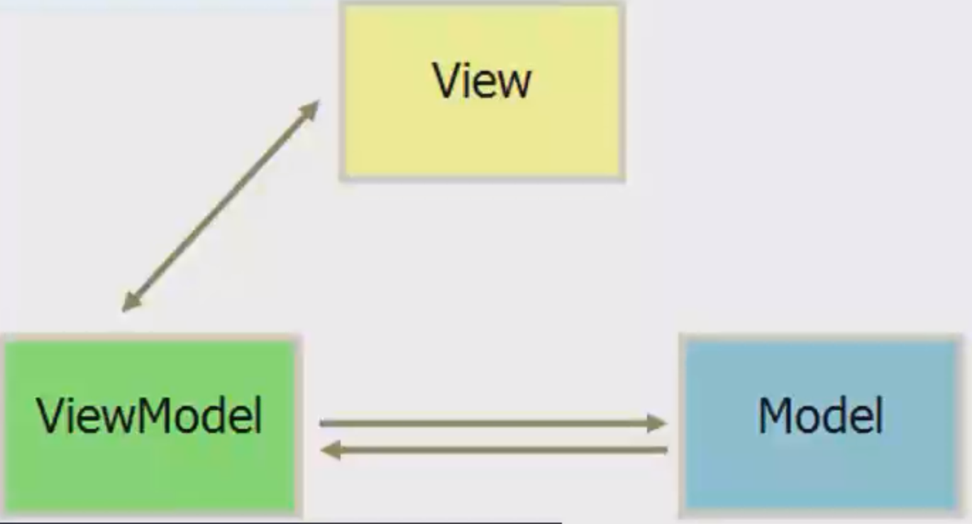
DESIGNER:
层次架构风格-MVVM架构
MVVM: MVVM模式和MVC模式类似，主要目的是分离视图(View)和模型(Model)，实现双向绑定，有几大优点:
低耦合，视图(vView)可以独立于Model变化和修改，一个ViewModel可以绑定到不同的”View”上，当View变化的时候Model可以不变，当Model变化的时候View也可以不变。
可重用性，可以把一些视图逻辑放在一个ViewModel里面，让很多view重用这段视图逻辑。
独立开发，开发人员可以专注于业务逻辑和数据的开发(ViewModel) ，设计人员可以专注于页面设计。
可测试，界面向来是比较难于测试的，而现在测试可以针对ViewModel来写。

Slide 33
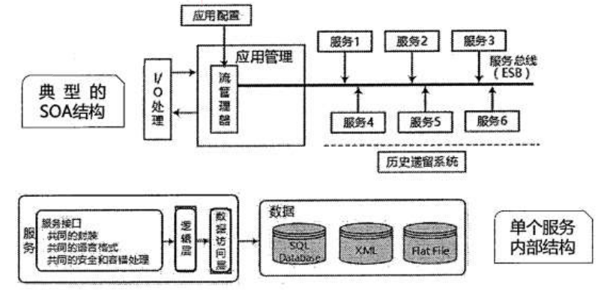
DESIGNER:
面向服务的架构风格
SOA是一种粗粒度、松耦合服务架构，服务之间通过简单、精确定义接口进行通信，不涉及底层编程接口和通信模型。
在SOA中，服务是一种为了满足某项业务需求的操作、规则等的逻辑组合，它包含一系列有序活动的交互，为实现用户目标提供支持。
SOA并不仅仅是一种开发方法，还具有管理上的优点，管理员可直接管理开发人员所构建的相同服务。多个服务通过企业服务总线(ESB)提出服务请求，由应用管理来进行处理，如下:

Slide 34
DESIGNER:
面向服务的架构风格
实施SOA的关键目标是实现企业IT资产重用的最大化，在实施SOA过程中要牢记以下特征:可从企业外部访问、随时可用(服务请求能被及时响应)、粗粒度接口(粗粒度提供一项特定的业务功能，而细粒度服务代表了技术构件方法)、服务分级、松散耦合(服务提供者和服务使用者分离)、可重用的服务及服务接口设计管理、标准化的接口(WSDL、SOAP、XML是核心)、支持各种消息模式、精确定义的服务接口。
从基于对象到基于构件再到基于服务，架构越来越松散耦合，粒度越来越粗，接口越来越标准。
基于服务的构件与传统构件的区别有四点:
服务构件粗粒度，传统构件细粒度居多;
服务构件的接口是标准的，主要是WSDL接口，而传统构件常以具体API形式出现;
服务构件的实现与语言是无关的，而传统构件常绑定某种特定的语言;
服务构件可以通过构件容器提供QoS的服务，而传统构件完全由程序代码直接控制。

Slide 35
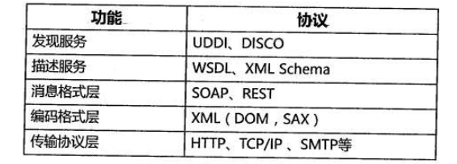
DESIGNER:
面向服务的架构风格
SOA中应用的关键技术如下表。
UDDI:是一套基于WEB的、分布式的、为WebService提供的、信息注册中心的实现标准规范，同时也包含一组使企业能将自身提供的WebService注册，以使别的企业能够发现的访问协议的实现标准，用于WEB服务注册统一描述、发现及集成。
WSDL (Web Service描述语言)∶将Web服务描述定义为一组服务访问点，客户端可以通过这些服务访问点对包含面向文档信息或面向过程调用的服务进行访问(类似远程调用)，用于描述服务。
SOAP(简单对象访问协议)︰是用于交换XML编码信息的轻量级协议，用于传递信息。
XML (可扩展标记语言)︰是WebService平台中表示数据的基本格式，用于数据交换。

Slide 36
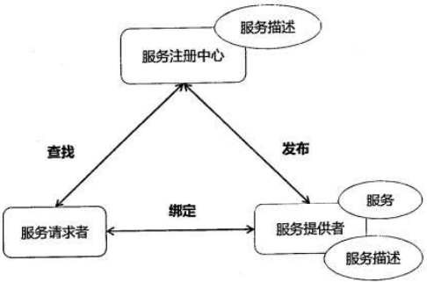
DESIGNER:
面向服务的架构风格
SOA的三种实现方式：WEB Service、服务注册表和企业服务总线ESB
◆WEB Service
服务提供者、服务注册中心(中介，提供交易平台，可有可无)、服务请求者。服务提供者将服务描述发布到服务注册中心，供服务请求者查找，查找到后，服务请求者将绑定查找结果。如图
◆服务注册表
(1)服务注册:应用开发者(服务提供者)在注册表中公布服务的功能。
(2)服务位置:服务使用者(服务应用开发者)，帮助他们查询注册服务，寻找符合自身要求的服务。
(3)服务绑定:服务使用者利用检索到的服务接口来编写代码，所编写的代码将与注册的服务绑定，调用注册的服务，以及与它们实现互动。

Slide 37
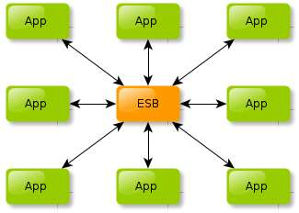
DESIGNER:
面向服务的架构风格
◆企业服务总线ESB:简单来说是一根管道，用来连接各个服务节点。ESB的存在是为了集成基于不同协议的不同服务，ESB做了消息的转化、解释以及路由的工作，以此来让不同的服务互联互通。
◆包括:客户端(服务请求者)、基础架构服务(中间件)、核心集成服务(提供服务)。
◆ESB特点:
SOA的一种实现方式，ESB在面向服务的架构中起到的是总线作用，将各种服务进行连接与整合;
描述服务的元数据和服务注册管理;
在服务请求者和提供者之间传递数据，以及对这些数据进行转换的能力，并支持由实践中总结出来的一些模式如同步模式、异步模式等;
发现、路由、匹配和选择的能力，以支持服务之间的动态交互，解耦服务请求者和服务提供者。高级一些的能力，包括对安全的支持、服务质量保证、可管理性和负载平衡等。

Slide 38
DESIGNER:
考试真题
面向服务系统构建过程中，( )用于实现Web服务的远程调用，( )用来将分散的、功能单一的Web服务组织成一个复杂的有机应用。
A.UDDI(Universal Description,Discovery and lntegration)
B.WSDL (Web Service Description Language)
C.SOAP (Simple Object Access Protocol)
D.BPEL (Business Process Execution Language)
A.UDDI (Universal Description,Discovery and lntegration)
B.WSDL (Web Service Description Language)
C.SOAP (Simple Object Access Protocol)
D.BPEL (Business Process Execution Language)
解析: UDDl (Universal Description，Discovery &Integration)，UDDI用于Web服务注册和服务查找;WSDL (Web Service Description Language),WSDL用于描述web服务的接口和操作功能;SOAP(SimpleObject Access Protocol) ,SOAP为建立Web服务和服务请求之间的通信提供支持。
BPEL (Business Process Execution Language For Web Services)翻译成中文的意思是面向Web服务的业务流程执行语言，也有的文献简写成BPEL4Ws，它是一种使用Web服务定义和执行业务流程的语言。使用BPEL，用户可以通过组合、编排和协调web服务自上而下地实现面向服务的体系结构(SOA)。BPEL提供了一种相对简单易懂的方法，可将多个Web服务组合到一个新的复合服务(称作业务流程)中。
Notes:
答案:C D

Slide 39
DESIGNER:
软件架构复用
◆软件产品线是指一组软件密集型系统，它们共享一个公共的、可管理的特性集，满足某个特定市场或任务的具体需要，是以规定的方式用公共的核心资产集成开发出来的。即围绕核心资产库进行管理、复用、集成新的系统。
举例：假设一家汽车导航系统制造公司想要开发多款汽车导航产品，以满足不同市场和客户的需求。他们可以采用软件产品线方法：
核心功能： 公司首先开发一个通用的核心导航引擎，包括地图数据处理、路线规划、导航指令生成等功能。 然后，他们可以基于这个核心引擎，创建不同变种的导航产品。例如：
汽车导航器A： 针对高端汽车市场，具有高级语音识别、实时交通信息和豪华界面。
汽车导航器B： 针对经济型车型，功能较少，但价格更实惠。
卡车导航系统： 针对卡车司机，包括特殊的货物规划和路线优化功能。
定制特性： 每个产品变种可以根据特定客户的需求进行定制，添加或移除特定功能或界面元素。
◆软件架构复用根据复用的时机包括机会复用和系统复用。机会复用是指开发过程中，只要发现有可复用的资产，就对其进行复用。系统复用是指在开发之前，就要进行规划，以决定哪些需要复用。
◆可复用的资产包括：需求、架构设计、元素、建模与分析、测试、项目规划、过程方法和工具、人员、样本系统、缺陷消除。
◆复用的基本过程主要包括3个阶段:首先构造/获取可复用的软件资产，其次管理这些资产(把它们放入到构件库)，最后针对特定的需求，从这些资产中选择可复用的部分，以开发满足需求的应用系统.

Slide 40
DESIGNER:
特定领域软件架构
◆DSSA就是专用于一类特定类型的任务(领域)的、在整个领域中能有效地使用的、为成功构造应用系统限定了标准的组合结构的软件构件的集合。它旨在满足该领域的独特需求和约束。这种架构通常通过针对特定问题领域的专业知识和最佳实践来优化软件系统的设计，以提供更高的性能、可维护性和可扩展性。
例如：在医疗保健领域，电子病历系统是一个常见的应用，用于管理患者的医疗记录。为了满足医疗保健行业的特殊需求，可以使用DSSA来设计和构建这样的系统。通过采用DSSA，这家医疗保健软件公司能够开发出适用于医疗保健领域的高度定制化且符合行业标准的电子病历系统。这就是特定领域的软件架构在医疗保健领域的一个示例。不同领域的DSSA可以根据其特殊需求进行定制化。
◆DSSA就是一个特定的问题领域中支持一组应用的领域模型、参考需求、参考架构等组成的开发基础，其目标就是支持在一个特定领域中多个应用的生成。
◆垂直域:在一个特定领域中的通用的软件架构，是一个完整的架构。例如电子病历系统、医院信息系统或医学影像分析系统
◆水平域:在多个不同的特定领域之间的相同的部分的小工具(如购物和教育都有收费系统，收费系统即是水平域)。例如网络安全通用架构等

Slide 41
DESIGNER:
特定领域软件架构
DSSA的三个基本活动：领域分析、领域设计和领域实现
领域分析:这个阶段的主要目标是获得领域模型(领域需求)。识别信息源(需求)，即整个领域工程过程中信息的来源，可能的信息源包括现存系统、技术文献、问题域和系统开发的专家、用户调查和市场分析、领域演化的历史记录等，在此基础上就可以分析领域中系统的需求，确定哪些需求是领域中的系统广泛共享的，从而建立领域模型。
比如在医疗系统中，领域分析阶段，团队收集了与医院管理相关的信息源，包括医疗领域的法规、患者需求、医院流程和现有系统。通过与医院管理员、医生和护士的讨论以及研究医疗保健法规，他们确定了系统的需求，如患者信息记录、医生排班、药物管理等。这些需求构成了领域模型，也就是医院信息管理领域的需求。
领域设计:这个阶段的目标是获得DSSA。DSSA描述在领域模型中表示的需求的解决方案，它不是单个系统的表示，而是能够适应领域中多个系统的需求的一个高层次的设计。建立了领域模型之后，就可以派生出满足这些被建模的领域需求DSSA。
举例：在领域设计阶段，基于领域模型，团队提供了医院信息管理系统的高层次设计。这个设计不是一个具体的应用程序，而是一个通用的架构。它包括模块化组件，如患者信息管理模块、医生排班模块、药物管理模块等。这些模块设计成可扩展和可重用的，以便满足不同医院的需求。这个领域设计能够适应医院信息管理领域中多个系统的需求。

Slide 42
DESIGNER:
特定领域软件架构
领域实现:这个阶段的主要目标是依据领域模型和DSSA开发和组织可重用信息。这些可重用信息可能是从现有系统中提取得到，也可能需要通过新的开发得到。
举例：在领域实现阶段，团队根据领域模型和领域设计来开发具体的医院信息管理系统。他们实现了患者信息管理模块，包括患者信息录入、查看和编辑功能。同时，他们也开发了医生排班模块，以及药物管理模块，确保这些模块符合领域设计的要求。这些模块的开发是基于领域模型和DSSA的指导原则，以确保系统的可维护性和可重用性。
领域分析用于确定需求，领域设计用于提供通用架构，而领域实现用于将该架构转化为具体的应用程序模块。这个过程有助于确保系统能够满足特定领域的需求，并具备可维护和可重用的特性。

Slide 43
DESIGNER:
特定领域软件架构
参与DSSA的四种角色人员：领域专家、领域分析人员、领域设计人员和领域实现人员
领域专家:包括该领域中系统的有经验的用户、从事该领域中系统的需求分析、设计、实现以及项目管理的有经验的软件工程师等。提供关于领域中系统的需求规约和实现的知识，帮助组织规范的、一致的领域字典，帮助选择样本系统作为领域工程的依据，复审领域模型、DSSA等领域工程产品，等等。
领域分析人员:由具有知识工程背景的有经验的系统分析员来担任。控制整个领域分析过程，进行知识获取，将获取的知识组织到领域模型中。
领域设计人员:由有经验的软件设计人员来担任。根据领域模型和现有系统开发出DSSA，并对DSSA的准确性和一致性进行验证。
领域实现人员:由有经验的程序设计人员来担任。根据领域模型和DSSA，开发构件。

Slide 44
DESIGNER:
特定领域软件架构
建立DSSA的过程(实现的角度)：
定义领域范围:领域中的应用要满足用户一系列的需求。
定义领域特定的元素:建立领域的字典，归纳领域中的术语，识别出领域中相同和不相同的元素。
定义领域特定的设计和实现需求的约束:识别领域中的所有约束，这些约束对领域的设计和实现会造成什么后果。
定义领域模型和架构:产生一般的架构，并描述其构件说明。
产生、搜集可复用的产品单元:为DSSA增加复用构件，使可用于新的系统。
以上过程是并发的、递归的、反复的、螺旋型的。

Slide 45
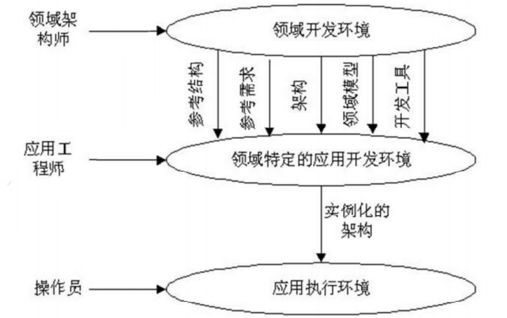
DESIGNER:
特定领域软件架构
三层次模型：领域开发环境、领域特定的应用开发环境、应用执行环境

Slide 46
DESIGNER:
特定领域软件架构
领域开发环境：在领域开发环境中，领域架构师负责制定医院信息管理系统的核心架构，以及定义了系统的参考结构、参考需求、架构、领域模型和开发工具。这个环境的任务是为特定领域(医院信息管理)创建通用的框架，以满足多个医院信息系统的需求。例如，领域架构师可能决定使用分布式数据库系统以确保数据的可扩展性和安全性，还可能定义患者信息管理、医生排班和药物管理等领域需求。
领域特定的应用开发环境：在领域特定的应用开发环境中，应用工程师根据具体的医院信息管理系统需求，将核心架构实例化为一个具体的应用程序。这个环境会根据领域开发环境提供的参考结构和模型，来创建医院A、医院B等具体医院信息管理系统的实例。例如，对于医院A，应用工程师会根据核心架构和领域模型来定制患者信息管理模块，以适应医院A的需求。同样，对于医院B，应用工程师也会根据同一核心架构，但可能进行不同的定制以满足医院B的特定需求。
应用执行环境：应用执行环境是医院信息管理系统最终运行的地方，由操作员负责实际使用和维护。在这个环境中，已经实例化的医院信息管理系统被部署和运行。例如，医院A的操作员使用医院A的实例化系统来记录和管理患者信息，医院B的操作员使用医院B的实例化系统来执行相同的任务。这个层次关注的是系统的实际运行和操作。

Slide 47
DESIGNER:
考试真题
DSSA是在一个特定应用领域中为一组应用提供组织结构参考的软件体系结构，参与DSSA的人员可以划分为4种角色，包括领域专家、领域设计人员、领域实现人员和()，其基本活动包括领域分析、领域设计和( ) 。
A．领域测试人员 B.领域顾问 C.领域分析师 D.领域经理
A．领域建模 B.架构设计 C.领域实现 D.领域评估
特定领域软件架构(Domain Specific Software Architecture, DSSA)以一个特定问题领域为对象，形成由领域参考模型，参考需求，()等组成的开发基础架构，支持一个特定领域中多个应用的生成。DSSA的基本活动包括领域分析、领域设计和领域实现。其中领域分析的主要目的是获得()，从而描述领域中系统之间共同的需求，即领域需求;领域设计的主要目标是获得()，从而描述领域模型中表示需求的解决方案;领域实现的主要目标是开发和组织可重用信息，并实现基础软件架构。
A．参考设计 B.参考规约 C.参考架构 D.参考实现
A．领域边界 B.领域信息 C.领域对象 D.领域模型
A．特点领域软件需求 B.特定领域软件架构 C.特定领域软件设计模型 D.特定领域软件重用模型
Notes:
答案:c c
答案:c D B

Slide 48
DESIGNER:
基于架构的软件开发
◆基于架构的软件开发(Architecturally Based Software Development，ABSD)是一种软件开发方法，强调在开发过程中首先定义系统的体系结构，然后根据这个体系结构来实现系统。它有助于确保系统的结构和设计与业务需求保持一致
假设一家电子商务公司决定开发一个全新的在线购物网站，他们采用基于架构的软件开发方法：
定义系统架构： 首先，开发团队会定义系统的体系结构，包括用户界面层、业务逻辑层和数据存储层。这些层次将被明确定义，以确保开发过程中每个组件的职责清晰明确。
ABSD的关键决策： 在系统架构阶段，团队会做出一些关键的架构决策，例如选择使用哪种技术堆栈、如何处理用户身份验证、如何处理库存管理、如何处理支付等。这些决策是ABSD的核心，它们会在整个开发过程中起到指导作用。
系统实施： 一旦系统架构被定义和核心决策被制定，开发团队会开始实施系统。他们会根据架构中的不同层次来编写代码，确保各个组件按照系统设计进行开发。
持续维护和演化： 随着时间的推移，业务需求可能会发生变化，但由于系统的基本架构已经定义，团队可以相对容易地进行扩展和修改，而不必重新设计整个系统。
基于架构的软件开发方法强调了在软件开发过程中先关注系统的结构和核心决策，以确保最终的系统能够满足业务需求并具有良好的扩展性和维护性。这个方法有助于降低项目失败的风险，因为它强调了在开发之前做出关键决策的重要性。

Slide 49
DESIGNER:
基于架构的软件开发
◆ABSD方法是架构驱动，强调由业务、质量和功能需求的组合驱动架构设计。它强调采用视角和视图来描述软件架构，采用用例和质量属性场景来描述需求。进一步来说，用例描述的是功能需求，质量属性场景描述的是质量需求(或侧重于非功能需求)。
◆使用ABSD方法，设计活动可以从项目总体功能框架明确就开始，这意味着需求获取和分析还没有完成，就开始了软件设计。
◆ABSD方法有三个基础。第一个基础是功能的分解，使用已有的基于模块的内聚和耦合技术;第二个基础是通过选择架构风格来实现质量和业务需求;第三个基础是软件模板的使用，软件模板利用了一些软件系统的结构进行复用。
◆ABSD方法是递归的，且迭代的每一个步骤都是清晰定义的。因此，不管设计是否完成，架构总是清晰的，有助于降低架构设计的随意性。

Slide 50
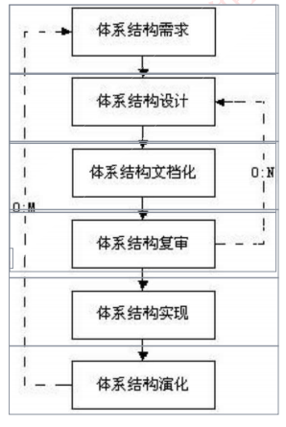
DESIGNER:
基于架构的软件开发
基于架构的软件开发过程可分为下列六步:

Slide 51
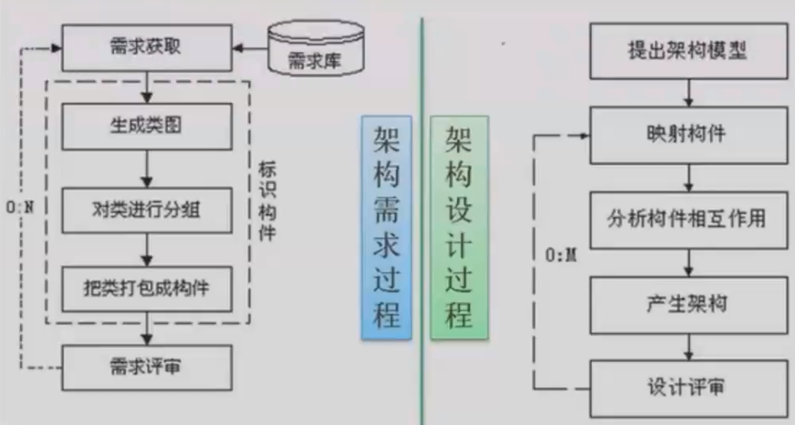
DESIGNER:
基于架构的软件开发
(1)架构需求:重在掌握标识构件的三步，如下左图。
(2)架构设计:将需求阶段的标识构件映射成构件，进行分析，如下右图。
(3)架构(体系结构)文档化:主要产出两种文档，即架构(体系结构)规格说明，测试架构(体系结构)需求的质量设计说明书。文档是至关重要的，是所有人员通信的手段，关系开发的成败。

Slide 52
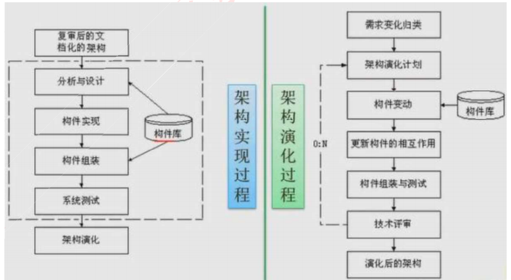
DESIGNER:
基于架构的软件开发
(4)架构复审：由外部人员(独立于开发组织之外的人，如用户代表和领域专家等)参加的复审，复审架构是否满足需求，质量问题，构件划分合理性等。若复审不过，则返回架构设计阶段进行重新设计、文档化，再复审。
(5)架构实现：用实体来显示出架构。实现构件，构件组装成系统，如下左图：
(6)架构演化：对架构进行改变，按需求增删构件，使架构可复用，如下右图：

Slide 53
DESIGNER:
考试真题
在基于体系结构的软件设计方法中，采用()来描述软件架构，采用()来描述功能需求，采用()来描述质量需求。
A.类图和序列图 B.视角与视图 C.构件和类图 D.构件与功能
A.类图 B视角 C.用例 D.质量场景
A.连接件 B.用例 C.质量场景 D.质量属性
体系结构文档化有助于辅助系统分析人员和程序员去实现体系结构。体系结构文档化过程的主要输出包括()。
A.体系结构规格说明、测试体系结构需求的质量设计说明书
B.质量属性说明书、体系结构描述
C.体系结构规格说明、软件功能需求说明
D.多视图体系结构模型、体系结构验证说明
Notes:
答案：B C C
答案：A

Slide 54
DESIGNER:
软件系统的质量属性
◆可以将软件系统的质量属性分为开发期质量属性和运行期质量属性2个部分。
1.开发期质量属性主要指在软件开发阶段所关注的质量属性，这个阶段关注人群主要是开发者，包含6个方面。
(1)易理解性:指设计被开发人员理解的难易程度。
(2)可扩展性:软件因适应新需求或需求变化而增加新功能的能力，也称为灵活性。
(3)可重用性:指重用软件系统或某一部分的难易程度。
(4)可测试性:对软件测试以证明其满足需求规范的难易程度。
(5)可维护性:当需要修改缺陷、增加功能、提高质量属性时，识别修改点并实施修改的难易程度。
(6)可移植性:将软件系统从一个运行环境转移到另一个不同的运行环境的难易程度。
2.运行期质量属性主要指在软件运行阶段所关注的质量属性，这个阶段关注人群主要是用户，包含7个方面。
(1)性能:性能是指软件系统及时提供相应服务的能力，如速度、吞吐量和容量等的要求。
(2)安全性:指软件系统同时兼顾向合法用户提供服务，以及阻止非授权使用的能力。
(3)可伸缩性:指当用户数和数据量增加时，软件系统维持高服务质量的能力。例如，通过增加服务器来提高能力。
(4)互操作性:指本软件系统与其他系统交换数据和相互调用服务的难易程度。
(5)可靠性:软件系统在一定的时间内持续无故障运行的能力。
(6)可用性:指系统在一定时间内正常工作的时间所占的比例。可用性会受到系统错误，恶意攻击，高负载等问题的影响。
(7)鲁棒性:是指软件系统在非正常情况(如用户进行了非法操作、相关的软硬件系统发生了故障等)下仍能够正常运行的能力，也称健壮性或容错性。

Slide 55
DESIGNER:
面向架构评估的质量属性
1、性能:指系统的响应能力，即要经过多长时间才能对某个事件做出响应，或者在某段时间内系统所能处理的事件的个数。如响应时间、吞吐量。
设计策略:优先级队列、增加计算资源、减少计算开销、引入并发机制、采用资源调度等。
2、可靠性:是指系统在一段时间内保持正常运行而不发生故障的能力。它强调了系统的稳定性和可靠性，通常是通过衡量系统在一段时间内发生故障的概率来评估的。一个可靠性高的系统意味着它很少出现故障，用户可以信任它的稳定性。可靠性有一些指标需要了解。如MTTF(平均故障时间)、MTBF(平均故障间隔时间)、MTTR(平均故障修复时间)。
设计策略:心跳、Ping/Echo、冗余、选举。
3、可用性:是指系统在需要的时候可供使用的能力，即系统处于可操作状态的时间比例。可用性通常通过计算系统在一定时间内可操作的百分比来评估。一个高可用性的系统意味着它在大部分时间内都是可用的，用户可以随时访问和使用它。
设计策略:心跳、Ping/Echo、冗余、选举。

Slide 56
DESIGNER:
面向架构评估的质量属性
可靠性和可用性的区别：
假设有两家云存储服务提供商：Provider A 和 Provider B。
Provider A 的服务在过去一年中从未发生过故障，用户可以随时访问和上传文件。这表明 Provider A 的系统具有很高的可靠性，因为它极少出现故障。
Provider B 的服务在过去一年中总共停机了5小时，但它提供了冗余备份和快速恢复机制，因此用户在服务中断后很快就可以继续使用。这表明 Provider B 的系统具有很高的可用性，因为它在大部分时间内都是可操作的，尽管它发生了一些故障。
在这个示例中，Provider A 的系统更可靠，因为它几乎没有发生故障。Provider B 的系统更可用，因为它尽管发生了一些故障，但它能够快速恢复，以确保用户可以继续使用。可靠性强调系统不发生故障，而可用性强调系统在需要时可供使用。两者都是衡量系统性能和质量的重要标准，但它们关注的方面略有不同。
4、安全性:是指系统在向合法用户提供服务的同时能够阻止非授权用户使用的企图或拒绝服务的能力。如保密性、完整性、不可抵赖性、可控性。
设计策略:入侵检测、用户认证、用户授权、追踪审计。

Slide 57
DESIGNER:
面向架构评估的质量属性
5、可修改性:指能够快速的以较高的性能价格比对系统进行变更的能力。通常以某些具体的变更为基准，通过考察这些变更的代价衡量。
设计策略:接口-实现分类、抽象、信息隐藏（是不是感觉有点像结构化开发和面向对象开发的设计原则）。
6、功能性:是系统所能完成所期望的工作的能力。一项任务的完成需要系统中许多或大多数构件的相互协作。
7、可变性（可扩展）:指体系结构经扩充或变更而成为新体系结构的能力。这种新体系结构应该符合预先定义的规则，在某些具体方面不同于原有的体系结构。当要将某个体系结构作为一系列相关产品的基础时，可变性是很重要的。
8、互操作性:作为系统组成部分的软件不是独立存在的，经常与其他系统或自身环境相互作用。为了支持互操作性，软件体系结构必须为外部可视的功能特性和数据结构提供精心设计的软件入口。程序和用其他编程语言编写的软件系统的交互作用就是互操作性的问题，也影响应用的软件体系结构。
9、易用性:它关注的是软件系统的用户界面和交互设计，以确保用户能够轻松、高效地使用系统，并感到满意。易用性不仅关乎用户界面的外观，还包括用户体验、交互流程和用户学习曲线等方面

Slide 58
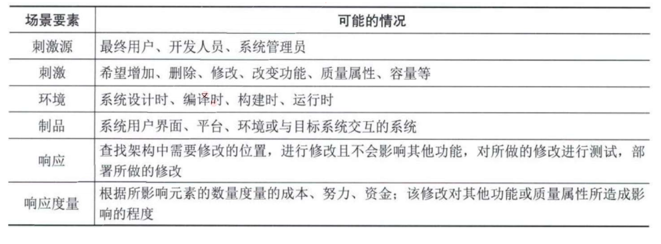
DESIGNER:
质量属性场景描述
质量属性场景是一种用于描述系统如何满足特定质量属性需求的情境或情景。它由6部分组成:
刺激源(谁):这是某个生成该刺激的实体(人、计算机系统或者任何其他刺激器)。
刺激(做什么):该刺激是当刺激到达系统时需要考虑的条件。
环境(在什么样的环境下)∶该刺激在某些条件内发生。当激励发生时，系统可能处于过载、运行或者其他情况。
制品(对哪个功能):某个制品被激励。这可能是整个系统，也可能是系统的一部分。
响应(得到什么反馈):该响应是在激励到达后所采取的行动。
响应度量(对反馈进行度量)︰当响应发生时，应当能够以某种方式对其进行度量，以对需求进行测试。
可修改性质量属性场景描述实例:

Slide 59
DESIGNER:
质量属性场景描述
◆举例：假设我们正在设计一个电子商务网站，其中一个关键的质量属性是性能，希望确保网站在高负载时仍能快速响应
场景：高负载购物日
描述： 在每年的假期购物季节（如圣诞节），我们预期会有大量的用户访问我们的网站，进行在线购物。在高负载购物日，我们预计用户流量将增加至平时的10倍。
刺激源（谁）： 刺激源是购物网站的用户，这些用户在特定的购物季节（例如圣诞节）涌入网站，导致高负载情况。
刺激（做什么）： 刺激是用户访问购物网站，浏览产品、添加商品到购物车以及进行结算等在线购物活动。
环境（在什么样的环境下）： 环境是购物网站在特定的日期范围内，即12月24日至12月25日，而且用户流量显著增加，购物活动频繁进行。
制品（对哪个功能）： 制品是购物网站的整个系统，特别是与用户交互的部分，包括网站的前端和后端。
响应（得到什么反馈）： 响应是购物网站采取的一系列行动，以确保在高负载购物日仍能够提供快速响应和正常运行的服务。这包括使用负载均衡、缓存静态内容、垂直扩展和水平扩展等措施。
响应度量（对反馈进行度量）： 响应度量是在高负载购物日期间对系统性能进行度量的过程。它包括测量网页加载时间、服务器资源利用率、响应时间、错误率等指标，以确保系统在性能方面达到了预期目标。

Slide 60
DESIGNER:
系统架构评估
◆敏感点:是指为了实现某一种特定的质量属性，一个或多个构件所具有的特性。
◆权衡点:是影响多个质量属性的特性，是多个质量属性的敏感点。
◆风险点与非风险点不是以标准专业术语形式出现的，只是一个常规概念，即可能引起风险的因素，可称为风险点。某个做法如果有隐患，有可能导致一些问题，则为风险点;而如果某件事是可行的可接受的，则为非风险点。
◆软件架构评估在架构设计之后，系统设计之前，因此与设计、实现、测试都没有关系。评估的目的是为了评估所采用的架构是否能解决软件系统需求，但不是单纯的确定是否满足需求，有时候还需要针对质量属性进行评估架构是否能满足。

Slide 61
DESIGNER:
系统架构评估
三种常用的评估方式
基于调查问卷(检查表)的方式:类似于需求获取中的问卷调查方式，只不过是架构方面的问卷，这种方式要求评估人员对领域和架构具有一定的了解，因为他们需要能够理解并回答与架构相关的问题。这种方式通常用于获取主观反馈和意见，以便改进架构。
举例：对于一个大型电子商务平台的架构评估，评估团队可以向开发团队发送架构调查问卷，询问他们对性能、可维护性和安全性等方面的看法。问题可能包括：“您认为当前系统的性能是否满足需求？”或者“您认为系统的安全措施是否足够？”
基于度量的方式:制定一些定量指标来度量架构，如代码行数、内存使用、响应时间等，来评估系统的各个方面。这种方式要求评估人员对架构的技术细节和度量标准有一定了解
举例：对于一个大型数据库管理系统的架构评估，评估团队可以度量数据库查询的平均响应时间、事务处理的吞吐量、数据库表的大小等指标。这些度量可以用于评估系统的性能和可伸缩性。

Slide 62
DESIGNER:
系统架构评估
基于场景的方式:主要方法。这是一种系统性的评估方法，涉及定义一系列场景或情境，以测试系统在各种条件下的表现，每个场景描述了一种特定的使用情况，包括输入、预期输出和性能指标。评估人员会模拟这些场景，并评估系统是否满足质量属性需求。
实施过程：首先要确定应用领域的功能和软件架构的结构之间的映射，然后要设计用于体现待评估质量属性的场景(即4+1视图中的场景)，最后分析软件架构对场景的支持程度。要求评估人员即对领域熟悉，也对架构熟悉。
从三个方面对场景进行设计:刺激(事件)、环境(事件发生的环境)和响应(架构响应刺激的过程)。
举例：对于一个网络视频流媒体服务的架构评估，评估团队可以定义场景，如“同时1000名用户观看高清视频”或“在网络拥塞时仍能提供无缝的视频流”。然后，他们会模拟这些场景，测试系统的性能、可用性和容错性。

Slide 63
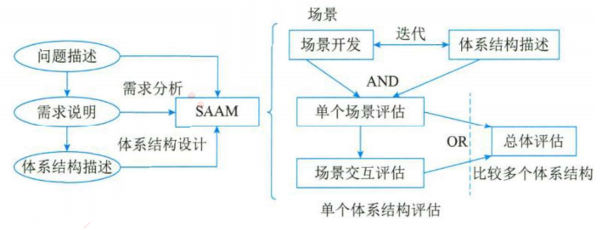
DESIGNER:
系统架构评估方法
基于场景的架构分析方法SAAM：SAAM是一种非功能质量属性的架构分析方法，是最早形成文档并得到广泛应用的软件架构分析方法。
特定目标。SAAM的目标是对描述应用程序属性的文档，验证基本的架构假设和原则。
质量属性。这一方法的基本特点是把任何形式的质量属性都具体化为场景，但可修改性是SAAM分析的主要质量属性。
架构描述。SAAM用于架构的最后版本，但早于详细设计。架构的描述形式应当被所有参与者理解。
功能、结构和分配被定义为描述架构的3个主要方面。
方法活动。SAAM的主要输入是问题描述、需求声明和架构描述。下图描绘了SAAM分析活动的相关输入及评估过程。包括5个步骤，即场景开发、架构描述、单个场景评估、场景交互和总体评估。

Slide 64
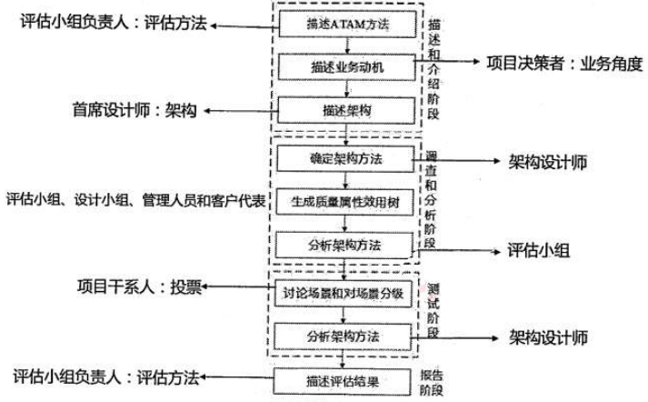
DESIGNER:
系统架构评估方法
架构权衡分析法ATAM，是一种系统架构评估方法，主要在系统开发之前，针对性能、可用性、安全性和可修改性等质量属性进行评价和折中，让架构师明确如何权衡多个质量目标，参与者有评估小组、项目决策者和其他项目相关人。
ATAM被分为四个主要的活动领域,分别是场景和需求收集、体系结构视图和场景实现、属性模型构造和分析以及架构评审与折中。整个评估过程强调以属性(质量属性)作为架构评估的核心概念。主要针对性能、可用性、安全性和可修改性，在系统开发之前，对这些质量属性进行评价和折中。

Slide 65
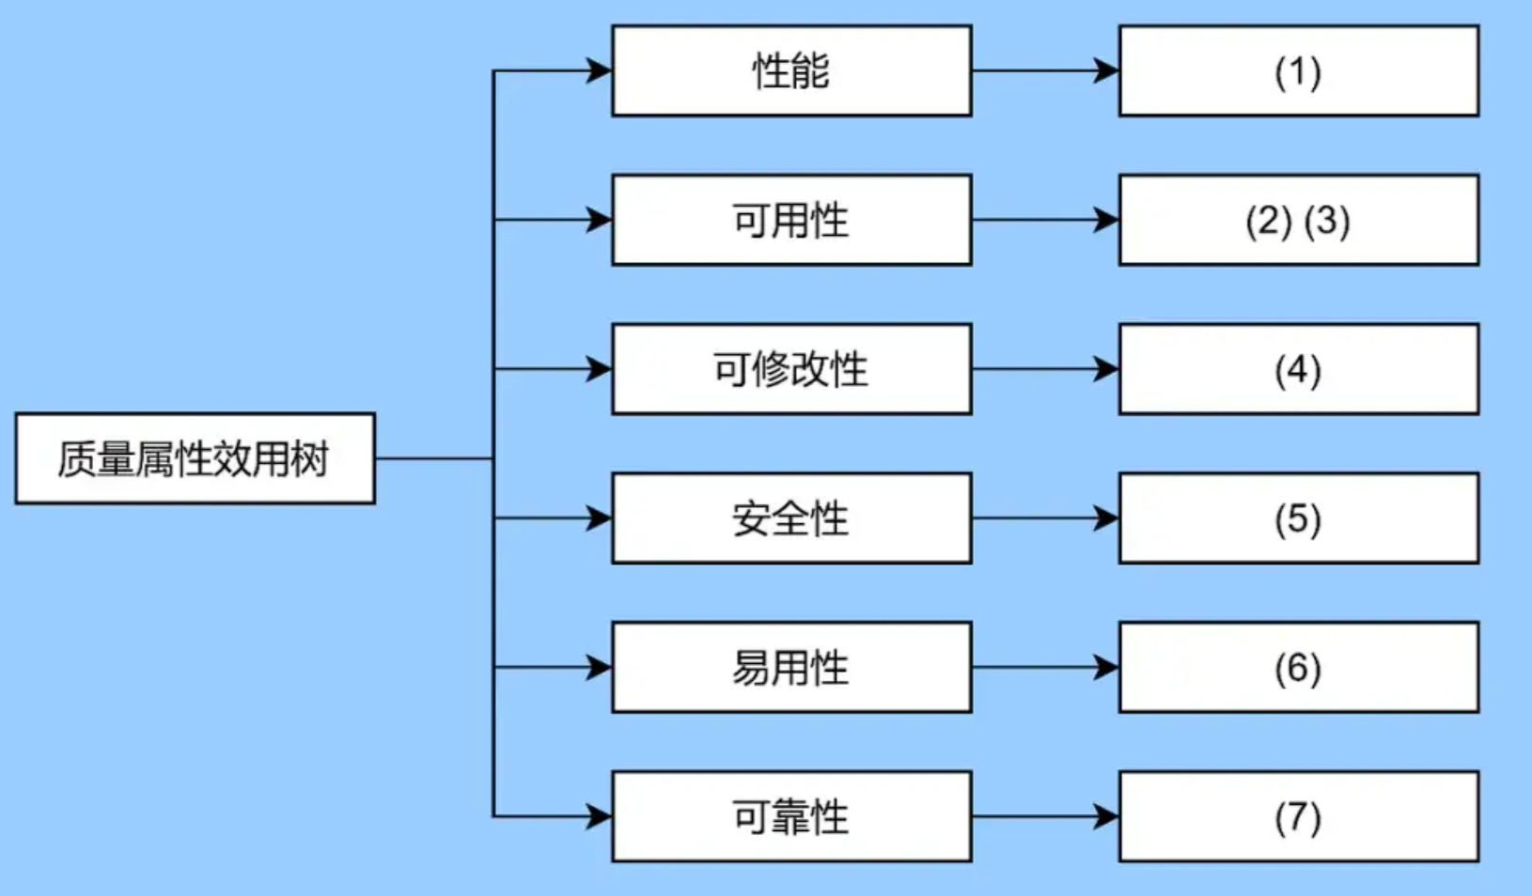
DESIGNER:
系统架构评估方法
在书本的293页有图可以了解。

Slide 66
DESIGNER:
系统架构评估方法
ATAM的阶段解释（见书本289-304页）：
1. 描述和介绍阶段：
目标： 此阶段的目标是定义评估的范围和目标，确定要评估的软件架构，明确要优化的质量属性以及介绍ATAM方法的步骤和原则。
活动： 在这个阶段，评估团队会与项目干系人一起定义评估的目标，确定评估的软件架构，并收集架构文档和相关信息。团队还会介绍ATAM方法的步骤，以确保所有参与者了解评估的过程。
示例： 对于电子商务网站的架构评估，评估团队会与项目干系人合作，确定评估的目标是提高性能和安全性。他们收集有关网站架构的文档，如架构图和设计文档。
2. 调查和分析阶段：
目标： 此阶段的目标是确定架构方法，分析架构并评估其对质量属性的影响，同时识别潜在的问题和权衡决策。
活动： 在这个阶段，评估团队会定义架构方法，分析不同的架构设计，生成质量属性效应树以表示不同决策对质量属性的影响。他们还会识别潜在的问题和决策权衡。
产出： 在此阶段，产出质量属性效应树（Quality Attribute Utility Tree），用于表示不同架构决策对质量属性的影响以及它们之间的权衡关系。
示例： 对于电子商务网站的架构评估，评估团队会定义不同的架构决策，如引入缓存或增加服务器资源。他们生成质量属性效应树，以分析这些决策对性能和安全性的影响。

Slide 67
DESIGNER:
系统架构评估方法
3. 测试阶段：
目标： 测试阶段旨在验证架构是否满足质量属性需求，以及在不同情况下的性能和行为。
活动： 团队创建测试用例来模拟质量属性场景，包括性能测试、安全性测试等。他们运行这些测试用例，测量系统的性能和行为，并记录测试结果。在此阶段，评估团队讨论各种质量属性场景，对它们进行分级，以确定哪些场景对系统的关键性最高。团队还会分析不同的架构方法，以确定哪种方法最有可能满足关键场景的需求。最后，项目干系人会对不同的架构方法和场景分级进行投票，以帮助团队确定最佳的架构方案。
示例： 评估团队可能会讨论电子商务网站的性能、可伸缩性和安全性场景，分级它们的重要性，并分析引入缓存或增加服务器资源等不同架构方法的影响。项目干系人会进行投票，以选择最合适的架构方法。
4. 报告阶段：
目标： 报告阶段的目标是总结评估的结果、提供改进建议，并为决策者提供决策依据。
活动： 团队生成ATAM评估报告，其中包括评估的发现、性能数据、可能的改进建议以及权衡决策。报告应该清晰地传达关键信息，以便决策者可以做出明智的架构决策。
示例： 电子商务网站的评估报告可能包括性能测试结果、安全性评估、建议的架构改进，以及与质量属性场景相关的权衡决策。报告将提供给项目管理团队，以指导后续的架构决策和改进。

Slide 68
DESIGNER:
系统架构评估方法
成本效益分析法CBAM，用来对架构建立的成本来进行设计和建模，让决策者根据投资收益率来选择合适的架构，可以看做对ATAM的补充，在ATAM确定质量合理的基础上，再对效益进行分析。
有下列步骤:
整理场景(确定场景，并确定优先级，选择三分之一优先级最高的场景进行分析);
对场景进行细化(对每个场景详细分析，确定最好、最坏的情况);
确定场景的优先级(项目干系人对场景投票，根据投票结果确定优先级);
分配效用(对场景响应级别确定效用表，建立策略、场景、响应级别的表格);
形成“策略-场景-响应级别的对应关系”;
确定期望的质量属性响应级别的效用(根据效用表确定所对应的具体场景的效用表);
计算各架构策略的总收益;
根据受成本限制影响的投资报酬率选择架构策略(估算成本，用上一步的收益减去成本，得出收益，并选择收益最高的架构策略)。

Slide 69
DESIGNER:
系统架构评估方法
其他评估方法(见书本283页-288页，知道有这些东西即可)
1.SAEM方法。将软件架构看作一个最终产品以及设计过程中的一个中间产品，从外部质量属性和内部质量属性两个角度来阐述它的评估模型，旨在为软件架构的质量评估创建一个基础框架。外部属性指用户定义的质量属性，而内部属性指开发者决定的质量属性。该软件架构评估模型包含以下几个流程。
(1)对待评估的质量属性进行规约建模。
(2)为外部和内部的质量属性创建度量准则，先从评估目的(如软件架构比较、最终产品的质量预测)，评估角度(如开发者、用户、维护者)，评估环境(架构作为最终产品或设计中间产品)出发来定义架构评估的目标，再根据目标相关的属性来提出问题，然后回答每个问题并提出相应的度量准则。
(3)评估质量属性，包括数据收集、度量和结果分析3个活动。
2.SAABNet方法。是一种用来表达和使用定性知识以辅助架构的定性评估。该方法来源于人工智能允许不确定、不完整知识的推理。该方法使用BBN来表示和使用开发过程中的知识，包含定性和定量的描述，其中定性的描述是所有结点的图，定量的描述是每个结点状态相关的条件概率。其中的变量可分为3类，即架构质量属性变量(如可维护性、灵活性等)、质量属性的度量准则变量(如容错性、响应性等)和架构特征变量(如继承深度、编程语言等)，高层抽象的质量属性变量分解为低层抽象的度量准则变量，度量准则变量则分解为更低层抽象的架构特征变量。

Slide 70
DESIGNER:
系统架构评估方法
3.SACMM方法。是一种软件架构修改的度量方法。
4.SASAM方法。通过对预期架构(架构设计阶段的相关描述材料)和实际架构(源代码中执行的架构)进行映射和比较来静态地评估软件架构。
5.ALRRA方法。是一种软件架构可靠性风险评估方法，该方法使用动态复杂度准则和动态耦合度准则来定义组件和连接件的复杂性因素，其中，动态复杂度准则在某个场景的执行中分析组件的动态行为来度量组件的复杂性，动态耦合度准则在某个场景的执行中分析连接件的消息传递协议来度量连接件的复杂性。利用失效模式和影响分析(FMEA)技术。
6.AHP(层次分析法)方法。是对定性问题进行定量分析的一种简便、灵活而又实用的多准则决策方法。AHP方法的特点是把复杂问题中的各种因素通过划分为相联系的有序层次使之条理化，并在一般情况下通过两两对比，根据一定客观现实的主观判断结构，把专家意见和分析者的客观判断结果直接、有效地结合起来，将一定层次上元素的某些重要性进行定量描述，之后利用数学PSD斯件既方法计算反映每一层次元素的相对重要性次序的权值，并最后通过所有层次之间的总排序计算所有元素的相对权重及对权重进行排序。
7.COSMIC+UML方法。基于度量模型来评估软件架构可维护性的方法。针对不同表达方式的软件架构，采用统一的软件度量COSMIC方法来进行度量和评估。该方法主要是为了辅助分析软件架构的演化方案是否可行，并在开源软件DCMMS的软件架构UML组件图上得以验证。

Slide 71
DESIGNER:
考试真题
某公司欲开发一个在线交易网站，在架构设计阶段，公司的架构师识别出3个核心质量属性场景。其中"网站正常运行时，用户发起的交易请求应该在3秒内完成"主要与(58)质量属性相关，通
常可采用(59)架构策略实现该属性："在线交易主站宕机后，能够在3秒内自动切换至备用站点并恢复正常运行"主要与(60)质量属性相关，通常可采用(61)架构策略实现该属性："系统应该具备一定的安全保护措施，从而能够抵挡恶意的入侵破坏行为，并对所有针对网站的攻击行为进行报警和记录"主要与(62)质量属性相关，通常可采用(63)架构策略实现该属性。
(58)A.可用性 B.性能 C.易用性 D.可修改性
(59)A.抽象接口 B.信息隐藏 C.主动冗余 D.资源调度
(60)A.可测试性 B.易用性 C.可用性 D.互操作性
(61)A.记录/回放 B.操作串行化 C.心跳 D.增加计算资源
(62)A.可用性 B.安全性 C.可测试性 D.可修改性
(63)A.追踪审计 B.Ping/Echo C.选举 D.维护现有接口
Notes:
答案：(58)B (59)D (60)C (61)C (62)B (63)A

Slide 72
DESIGNER:
考试真题
架构权衡分析方法(Architecture Tradeoff Analysis Method,ATAM)是一种系统架构评估方法，主要在系统开发之前，针对性能、(57)、安全性和可修改性等质量属性进行评价和折中。ATAM可以分为4个主要的活动阶段，包括需求收集、 (58)描述、属性模型构造和分析、架构决策与折中，整个评估过程强调以(59)作为架构评估的核心概念。某软件公司采用ATAM进行软件架构评估，在评估过程中识别出了多个关于质量属性的描述。其中，"系统在进行文件保存操作时，应该与Windows系统的操作方式保持一致，主要与(60)质量属性相关："系统应该提供一个开放的API接口，支持远程对系统的行为进行控制与调试，主要与(61)质量属性相关。在识别出上述描述后，通常采用(62)对质量属性的描述进行刻画与排序。在评估过程中， (63)是一个会影响多个质量属性的架构设计决策。
(57)A.可测试性 B.可移植性 C.可用性 D.易用性
(58)A.架构视图 B.架构排序 C.架构风格 D.架构策略
(59)A.用例 B.视图 C.属性 D.模型
(60)A.可测试性 B.互操作性 C.可移植性 D.易用性
(61)A.可测试性 B.互操作性 C.可移植性 D.易用性
(62)A.期望管理矩阵 B.决策表 C.优先队列 D.效用树
(63)A.风险点 B.决策点 C.权衡点 D.敏感点
Notes:
答案：(57)C (58)A (59)C (60)D (61)A (62) D (63)C

Slide 73
DESIGNER:
中间件技术
中间件：在一个分布式系统环境中处于操作系统和应用程序之间的软件，可以在不同的技术之间共享资源，将不同的操作系统、数据库、异构的网络环境以及若干应用结合成一个有机的协同工作整体。它充当了桥梁的角色，使它们能够互相通信和合作，而无需深入了解对方的内部工作方式。中间件可以在分布式系统、网络通信和应用集成等各种领域中发挥关键作用。
中间件位于客户机/服务器的操作系统之上，管理计算机资源和网络通信，有如下特点
(1)中间件是一类软件，而非一种软件；
(2)中间件不仅仅实现互连，还要实现应用之间的互操作；
(3)中间件是基于分布式处理的软件，最突出的特点是其网络通信功能。
中间件的任务是使应用程序开发变得更容易，通过提供统一的程序抽象，隐藏异构系统和分布式系统下低级别编程的复杂度。

Slide 74
DESIGNER:
中间件技术
主要的中间件有五类：
数据库访问中间件：通过一个抽象层访问数据库，从而允许使用相同或相似的代码访问不同的数据库资源。典型的技术如Windows平台的ODBC和lava平台的JDBC等。
远程过程调用(RPC)：是一种广泛使用的分布式应用程序处理方法。一个应用程序使用RPC来“远程”执行一个位于不同地址空间内的过程，从效果上看和执行本地调用相同。
面向消息中间件(MOM)：利用高效可靠的消息传递机制进行平台无关的数据交流，并可基于数据通信进行分布系统的集成。通过提供消息传递和消息排队模型，可在分布环境下扩展进程间的通信，并支持多种通信协议、语言、应用程序、硬件和软件平台。典型的产品如RabbitMQ。
分布式对象中间件：随着对象技术与分布式计算技术的发展，两者相互结合形成了分布式对象技术，并发展成为当今软件技术的主流方向。典型的产品如OMG的CORBA、Sun的RMI/EJB、Microsoft的DCOM等。
事务中间件：也称事务处理监控器(TPM)最早出现在大型机上。事务处理监控程序位于客户和服务器之间，完成事务管理与协调、负载平衡、失效恢复等任务，提高系统的整体性能。

Slide 75
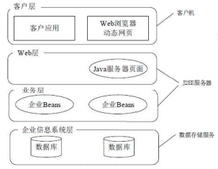
DESIGNER:
典型应用架构
JAVAEE核心技术
◆JAVAEE平台采用了多层分布式应用程序模型，实现不同逻辑功能的应用程序被封装到不同的构件中，处于不同层次的构件被分别部署到不同的机器中。
四层结构：
◆客户层组件：JAVAEE应用程序可以是基于web方式的，也可以是基于传统方式的静态的HTML(标准通用标记语言下的一个应用)页面和Applets是客户层组件
◆web层组件：JAVAEE web层组件可以是JSP页面或Servlet。
◆业务层组件：业务层代码的逻辑用来满足特定领域的业务逻辑处理。
◆信息系统层：企业信息系统层处理企业信息系统软件包括企业基础建设系统例如企业资源计划(ERP),大型机事务处理，数据库系统，和其它的遗留信息系统.例如，J2EE应用组件可能为了数据库连接需要访问企业信息系统。

Slide 76
DESIGNER:
典型应用架构
JSP+Servlet+JavaBean+DAO
◆JSP:用于显示、收集数据的部分。作为MVC中的视图V。
◆Servlet:作为业务逻辑层，用于处理复杂的业务逻辑，如验证数据、实例化JavaBean、调用DAO连接数据库等。作为MVC中的控制器C。在其中会调用Service方法处理服务。
◆JavaBean:用于数据的封装，方便将查询结果在servlet与jsp页面之间进行传递等。
◆DAO:用于连接数据库及进行数据库的操作如：查询、删除、更改等。DAO与JavaBean合在一起为MVC中的模型M。
◆基本流程：JSP发一个数据到servlet,servlet收到后做下解析再根据数据调用相应的service去服务，service如果有要调用数据库就通过DAO跟数据库交互，使用javaBean完成封装，返回结果给servlet, servlet再返回给JSP。
重量级与轻量级之争
◆重量级框架占用资源过多，在开发的过程中效率很低；大部分时间花在配置、运行的过程上，修改复杂；单元测试也比较麻烦。但在大量运行过程中会表现出优异的效果，也即开发麻烦，运行性能高。
◆轻量级框架提高了开发的速度；立即可以看到结果；做单元测试非常简单；大量线程可供参考的开源代码。开发简单，但运行性能低。

Slide 77
DESIGNER:
典型应用架构
◆.NET平台
.NET框架处于操作系统和.NET应用语言之间，只适用于微软系统，而JAVAEE支持跨平台，任何安装了JVM的平台。
◆.NET和JAVAEE之争
1、JVM(将所有JAVA代码都编译为字节码，由JVM解释执行)和CLR(.NET核心技术，类似于JVM,生成中间代码CLR,编译执行)。
2、对多层分布式应用的支持，二者都支持多层分布式应用程序的开发：在表示层的平台支持上，JAVAEE客户端支持多个平台，.NET只能在微软系统上运行，也正是因此，.NET会对微软系统上的应用进行优化；在业务层，JAVAEE占优势，因为有许多开源的项目和代码供参考，开发就变得简单；在数据层，二者都支持多种数据库，都非常优秀。
3、安全性，由于JAVA在.NET之后出来，借鉴了.NET优点，JAVA在运行时动态验证，.NET是静态全面验证，二者都非常优秀，不分上下。
4、应用程序的部署，JAVAEE的部署相对来说较复杂，针对不同的系统要特别布置。
5、可移植性，显然JAVAEE占优势，一次开发，到处运行。
6、外部支持：JAVAEE占优势，得到了很多厂家的支持，.NET只是微软一家。

Slide 78




DESIGNER:
TIANBO 天博教育
THANK YOU

